Slide 1
Забезпечення ефективного психологічного супроводу учасників освітнього процесу в умовах дистанційного навчання

Slide 2
Забезпечення ефективного психологічного супроводу учасників освітнього процесу в умовах дистанційного навчання
Не забути зареєструватися!
Байдик В.В., доцент кафедри педагогіки та психології, канд.псих.наук

Slide 3
Нормативна база
Указ Президента України від 25.05.2020 №195/2020 «Про Національну стратегію розбудови безпечного і здорового освітнього середовища у новій українській школі» (реалізація протягом 2020-2024 р.р.)
кожного року – Розпорядження КМУ від 05.07 № 632- з «Про затвердження плану заходів з реалізації Національної стратегії розбудови безпечного і здорового освітнього середовища у новій українській школі на 2024 рік»
Розпорядження КМУ від 07.04.2023 № 301-р «Про схвалення Концепції безпеки закладів освіти» (2023-2025 р.р.)
Розпорядження КМУ від 27.12.2017 р. № 1018-р «Про схвалення концепції розвитку охорони психічного здоров’я в Україні на період до 2030 року» План заходів на 2024-2026 р.р.
Закон України «Про освіту» (ст.76) Психологічна служба та соціально-педагогічний патронаж у системі освіти
Закон України «Про повну загальну середню освіту» ст.51 «Підвищення кваліфікації педагогічних працівників» (не менше 10 відсотків загальної кількості годин - на вдосконалення знань, вмінь і практичних навичок у частині надання психологічної підтримки учасникам освітнього процесу)
Лист ДНУ «Інститут модернізації змісту освіти» від 08.08.2024 № 21/08-1233 «Про методичні рекомендації "Пріоритетні напрями роботи психологічної служби в системі освіти України у 2024/2025 навчальному році» (кожного року новий лист)

Slide 4
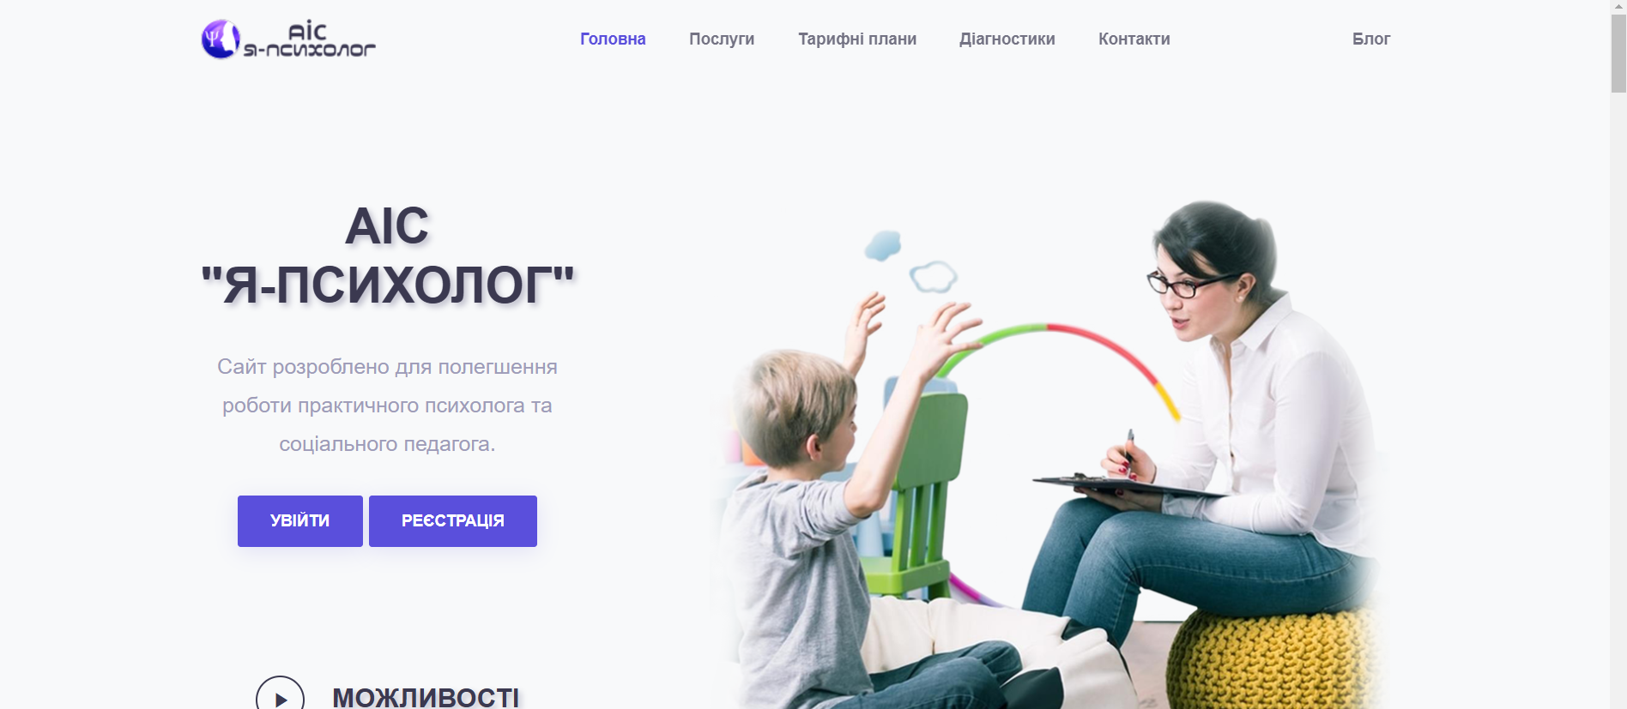
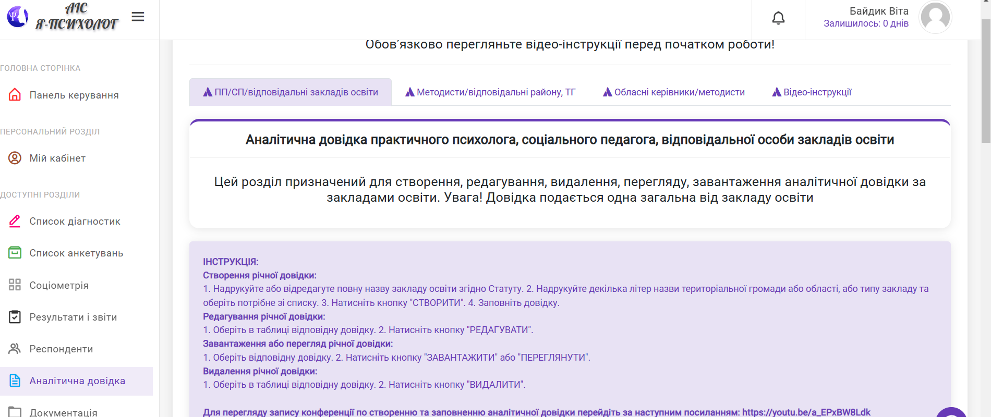
Психологічна служба Луганської області
Кількість практичних психологів та соціальних педагогів – (2023 рік - 114/2024 рік - 155)
Звітність Автоматизована система «Я-психолог»

Slide 5
До відома керівників закладів освіти!
Фахівці психологічної служби
(практичні психологи та соціальні педагоги), які звільняються з посади, мають
обов’язково заповнити зазначену звітність до дати звільнення.
За відсутності в закладі освіти практичного психолога або соціального
педагога єдину електронну систему звітності у онлайн форматі заповнює
відповідальна особа (директор, заступник директора або інші фахівці закладу
освіти).
Фахівці психологічної служби опорних закладів освіти та їх філій заповнюють аналітичну довідку окремо у кожному закладі.
Зареєструватися (безкоштовно!) можна за покликанням: http://surl.li/rwrgwh

Slide 6
Нормативна база для роботи психолога / соціального педагога
Положення про психологічну службу у системи освіти України (2018 р.)
Психологічне забезпечення освітнього процесу в закладах освіти здійснюють практичні психологи.
Соціально-педагогічний патронаж здійснюють соціальні педагоги.
Завдання, функції, напрями, обов’язки, права.
(Практичний психолог та соціальний педагог здійснюють діяльність як у закладі освіти (психологічна просвіта, діагностична, консультативна, освітня діяльність, обробка результатів досліджень тощо), так і за його межами (підготовка до проведення заходів, оформлення робочої документації, планування, звітність, робота у навчально-методичних та наукових центрах, громадських організаціях тощо).

Slide 7
Нормативна база для роботи психолога / соціального педагога
Професійний стандарт «Практичний психолог закладу освіти» (2020 р.)
Умови допуску до роботи
Перелік та опис трудових функцій, професійні компетентності
Професійний стандарт «Соціальний педагог» в стадії проєкту
Керуємось наказом МОН від 28.12.2006 N 864 «Про планування діяльності та ведення документації соціальних педагогів, соціальних педагогів по роботі з дітьми-інвалідами системи Міністерства освіти і науки України»
Кваліфікаційні характеристики психолога та соціального педагога, функції, вимоги до категорії (окрім вимог до документації!)
Наказ МОН України від 06.12.2010 No 1205 «Про затвердження Типових штатних нормативів закладів загальної середньої освіти» (зі змінами 2018 року).

Slide 8
Нормативна база для роботи практичного психолога
Лист МОН №1/9-477 від 24.07.19 “Про типову документацію працівників психологічної служби у системі освіти України”
Типові документи для практичних психологів:
Річний план роботи практичного психолога – це документ, у якому відображені основні завдання та напрямки роботи практичного психолога на рік.
Журнал практичного психолога – це документ, у якому ведеться облік корекційних, консультаційних занять, індивідуальних та групових психодіагностик, соціально-психологічних досліджень, облік роботи з учнями, батьками, педагогами, облік навчальної діяльності, облік проведення тренінгів, просвітницької діяльності, організаційно-методичної та соціально-захисної роботи.
Протокол індивідуальної психологічної діагностики – це документ, у якому фіксуються дані згідно результатів діагностування респондента, а також висновки та рекомендації.
Протокол індивідуальної психологічної консультації – це документ, у якому фіксуються всі психологічні консультації, які проводив практичний психолог.
Протокол групової психологічної діагностики – це документ, у якому фіксуються дані згідно результатів діагностування групи респондентів, а також висновки та рекомендації.
Облік проведення корекційних занять – це документ, у якому фіксуються всі корекційні заняття, які проводив практичний психолог.
Графік роботи практичного психолога – це документ, у якому відображено розклад роботи практичного психолога.

Slide 9
Нормативна база для роботи соціального педагога
Лист МОН №1/9-477 від 24.07.19 “Про типову документацію працівників психологічної служби у системі освіти України”
Типові документи для соціальних педагогів:
Річний план роботи соціального педагога – це документ, у якому відображені основні завдання та напрямки роботи соціального педагога на рік.
Журнал соціального педагога – це документ, у якому відображаються напрями діяльності зі змістом роботи відносно цільової аудиторії.
Протокол індивідуального соціально-педагогічного вивчення – це документ, у якому фіксуються всі індивідуальні соціально-педагогічні вивчення, які проводив соціальний педагог.
Протокол групового соціально-педагогічного вивчення – це документ, у якому фіксуються всі групові соціально-педагогічні вивчення, які проводив соціальний педагог.
Протокол індивідуальної соціально-педагогічної консультації – це документ, у якому фіксуються всі консультації, які проводив соціальний педагог.
Облік проведення занять соціального педагога – це документ, у якому фіксуються всі індивідуальні та групові заняття, які проводив соціальний педагог.
Соціальний паспорт закладу освіти – це документ, у якому фіксуються категорійні здобувачі освіти.
Графік роботи соціального педагога – це документ, у якому відображено розклад роботи соціального педагога.
правові зміни, що відбуваються в суспільстві (постанова Кабінету Міністрів України від 01.06.2020 р. No 585 «Про забезпечення соціального захисту дітей, які перебувають у складних життєвих обставинах»)

Slide 10
У чому різниця функцій?
Практичний психолог
Діагностика (псих.процесів, станів)
Профілактика (певних станів…)
Корекція
Навчальна діяльність
Консультування (з певних питань)
Просвіта (стосовно своїх функцій)
Інше (організаційно-методична функція, зв’язки з громадськістю)
Соціальний педагог
Діагностика (відносин, адаптації, ролі в колективі)
Профілактика, у тому числі розвиток соціальних навичок
Навчальна діяльність
Консультування (з певних питань)
Зв'язки з громадськістю
Просвіта
Інше (організаційно-методична, соціально-захисна функції)

Slide 11
Професійна діяльність соціального педагога
Посада «соціальний педагог» включена до переліку посад педагогічних працівників постановою Кабінету Міністрів України від 14 червня 2000 року No 963, а у 2002 році – до кваліфікаційного переліку спеціальностей України.
Станом на сьогодні відповідно до Національного класифікатора професій (наказ Держспоживстандарту України 28.07.2010 No 327), професійна назва роботи зазначена як «педагог соціальний». Законодавча недбалість. Краще в штатному розписі (трудовій книжці) указувати назву посади відповідно до нормативних актів, на підставі яких працівник має право на певні пільги (пільгова пенсія, умови атестації, додаткова відпустка тощо).
Зараз у закладах вищої освіти ще відбувається навчання фахівців за освітньою програмою «соціальна педагогіка». Водночас у тексті постанови 2015 р. No 266 «Про затвердження переліку галузей знань і спеціальностей, за якими здійснюється підготовка здобувачів вищої освіти» ми вже не бачимо цієї спеціальності, а шифр галузі 23 вже має назву «соціальна робота» (варіант 2006 року – шифр 1301 «соціальне забезпечення»). Заклади вищої освіти здійснюють також підготовку соціальних педагогів закладів освіти за спеціальністю 231 «Соціальна робота», з окремою увагою до специфіки роботи в закладах освіти».
«СОЦІАЛЬНО-ПЕДАГОГІЧНИЙ СУПРОВІД В ОСВІТНЬОМУ ЗАКЛАДІ» (2021 р.) – навчально-методичний посібник ЛОІППО

Slide 12
До уваги керівників:
Практичний психолог чи соціальний педагог не має виконувати обов’язки дефектолога, логопеда, корекційного педагога (без відповідної освіти), до його професійних обов’язків не належить проведення корекційних занять та надання допомоги в навчанні – не його сфера діяльності, але він може звернутися до фахівців ІРЦ за консультацією.
Психологічне консультування надається особі або групі осіб за запитом цієї особи, (дитини, педагога) або батьків здобувача освіти. (а не за бажанням психолога або соц.педагога, призначив і все..)

Slide 13
Циклограми роботи практичного психолога/соціального педагога
МЕТОДИЧНІ РЕКОМЕНДАЦІЇ ЩОДО ВПРОВАДЖЕННЯ ЦИКЛОГРАМ ДІЯЛЬНОСТІ ПРАЦІВНИКІВ ПСИХОЛОГІЧНОЇ СЛУЖБИ (УКРАЇНСЬКИЙ НАУКОВО-МЕТОДИЧНИЙ ЦЕНТР ПРАКТИЧНОЇ ПСИХОЛОГІЇ І СОЦІАЛЬНОЇ РОБОТИ), 2017 р.
Не потрібно все діагностувати!
Застосування діагностичних мінімумів в діяльності працівників психологічної служби практичний посібник за ред. В.Г. Панка 2 –е видання, 2024 р.
Звертаємо увагу, що особам, які потребують попередження розвитку психічних та поведінкових розладів, інших проблем психічного здоров’я, та стабілізації психічного здоров’я під час надання спеціалізованої медичної допомоги, санаторно-курортного лікування, реабілітаційної допомоги, а також під час надання паліативної допомоги особі або групі осіб, надається медичними установами! Не в закладах освіти!

Slide 14
У 2024/2025 навчальному році керівникам:
сприяти забезпеченню закладів освіти ставками практичного психолога та соціального педагога відповідно до нормативної потреби;
сприяти підвищенню кваліфікації педагогічних працівників щодо психоедукації;
сприяти запровадженню на сайтах закладів освіти сторінки/розділу «Кабінет психолога/соціального педагога» та онлайн-консультування;
сприяти впровадженню педагогічними працівниками «Психологічних хвилинок» для психологічних розвантажень під час уроків;
збільшити обсяг викладання курсів із кризової, екстремальної психології, профілактики емоційного вигорання педагогів;
проводити курси, семінари, тренінги для педагогічних працівників з відновлення емоційного, психофізичного стану здобувачів освіти, які постраждали від війни (пережили окупацію, біженці тощо) та психоемоційного стану батьків після деокупації;
організувати заповнення ЄЕСЗ фахівцями психологічної служби (практичні психологи та соціальні педагоги), які звільняються з посади, до дати звільнення;
організувати та провести Всеукраїнський конкурс авторських програм практичних психологів і соціальних педагогів «Нові технології у новій школі».

Slide 15
У 2024/2025 пріоритетні напрями:
Проблема сексуальної освіти, статевого виховання;
Попередження учнів щодо втягнення до неформальних угрупувань, небезпечних для життя квестів, ігор, надавати алгоритм дій в ризикованих ситуаціях, інформувати їх про номери «гарячих ліній»;
Проблема торгівлі людьми;
Безпека в інтернеті, медіакультура;
Психологічна допомога щодо подолання освітніх втрат та освітніх розривів у НУШ
Психосоціальна допомога учасникам освітнього процесу під час війни
Психоедукація учасників освітнього процесу щодо збереження ментального здоров'я та відновлення психоемоційного стану
Психологічний супровід освітнього процесу в інклюзивній школі
Протидія та запобігання булінгу, домашньому насильству
Запобігання формуванню суїцидальної поведінки
години психолога, інформаційні буклети, відеофільми, групові лекції, онлайн-тренінги, презентації, флеш-моби, інтернет-ресурси тощо.

Slide 16
Подолання освітніх втрат…
Надолуження освітніх втрат в умовах війни – на глибокому розумінні психології особистості. Фахівці психологічної служби мають акцентувати увагу на Я-концепції та самооцінці, тобто стратегії роботи з учнями, яка сприяє розвитку позитивної самооцінки та надолуженню освітніх втрат, створення комфортних умов для повернення учнів до повноцінного освітнього процесу, усунення подальших негативних впливів.
План роботи фахівця психологічної служби має обов’язково містити питання подолання наслідків травматичних інцидентів, налагодження контакту, довіри та комунікації між усіма учасниками реалізації програм із надолуження освітніх втрат, рекомендації фахівців психологічної служби педагогам тощо.
Фахівці психологічної служби в системі освіти України у плані заходів мають чітко розподілити ролі та обов’язки, узгоджені заздалегідь між фахівцями психологічної служби та педагогами закладу освіти.
спецкурс підвищення кваліфікації педагогічних працівників для слухачів (освітян) очно-дистанційної форми навчання «Освітні втрати та освітні розриви: вимірювання та механізми подолання». Навчання безкоштовне, в онлайн форматі, з подальшим наданням сертифікату на 0,5 кредиту ЄКТС (15 год.).
Зареєструватися на проходження курсу можна за покликанням: http://surl.li/bhvfbe

Slide 17
Психоедукація учасників освітнього процесу щодо збереження ментального здоров'я та відновлення психоемоційного стану
в межах Всеукраїнської програми ментального здоров’я «Ти як?» створено ряд просвітницьких та
психоедукаційних матеріалів, які можуть використовуватися у впровадженні психосоціальної підтримки здобувачів освіти:
Всеукраїнський урок з ментального здоров'я 1-6 класи: «ТИ ЯК? Повертаємось до школи!»
Всеукраїнський урок з ментального здоров'я 7-11 класи: «ТИ ЯК? Повертаємось до школи!»
Освітній серіал «Ден і Рора проти корпорації С»
Рекомендації для плекання стійкості школярів та техніки самодопомоги , які можуть стати у пригоді педагогам
Техніки самодопомоги для дітей у анімаційних відеороликах
Аптечка психологічної самодопомоги для дітей, укладена разом з ЮНІСЕФ

Slide 18
Просвітницько-профілактична робота
Профілактичні програми «Шкільна служба порозуміння», «Школа і поліція»/ проект «Шкільний офіцер поліції», «Сімейна розмова», інші…
Факультативи/курси/гуртки
ЗАХОДИ (у плані мають бути)
Всесвітній день ментального здоров’я – 10 жовтня
Міжнародний день протидії булінгу – 4 травня
Всеукраїнський тиждень з протидії булінгу (серпень-жовтень)
Щорічна Всеукраїнська акція «16 днів проти насильства» (25 листопада до 10 грудня):
25 листопада – Міжнародний день боротьби з насильством щодо жінок;
1 грудня – Всесвітній день боротьби зі СНІДом;
2 грудня – Міжнародний день боротьби з рабством;
3 грудня – Міжнародний день людей з інвалідністю;
5 грудня – Міжнародний день волонтера;
10 грудня – Міжнародний день прав людини.

Slide 19
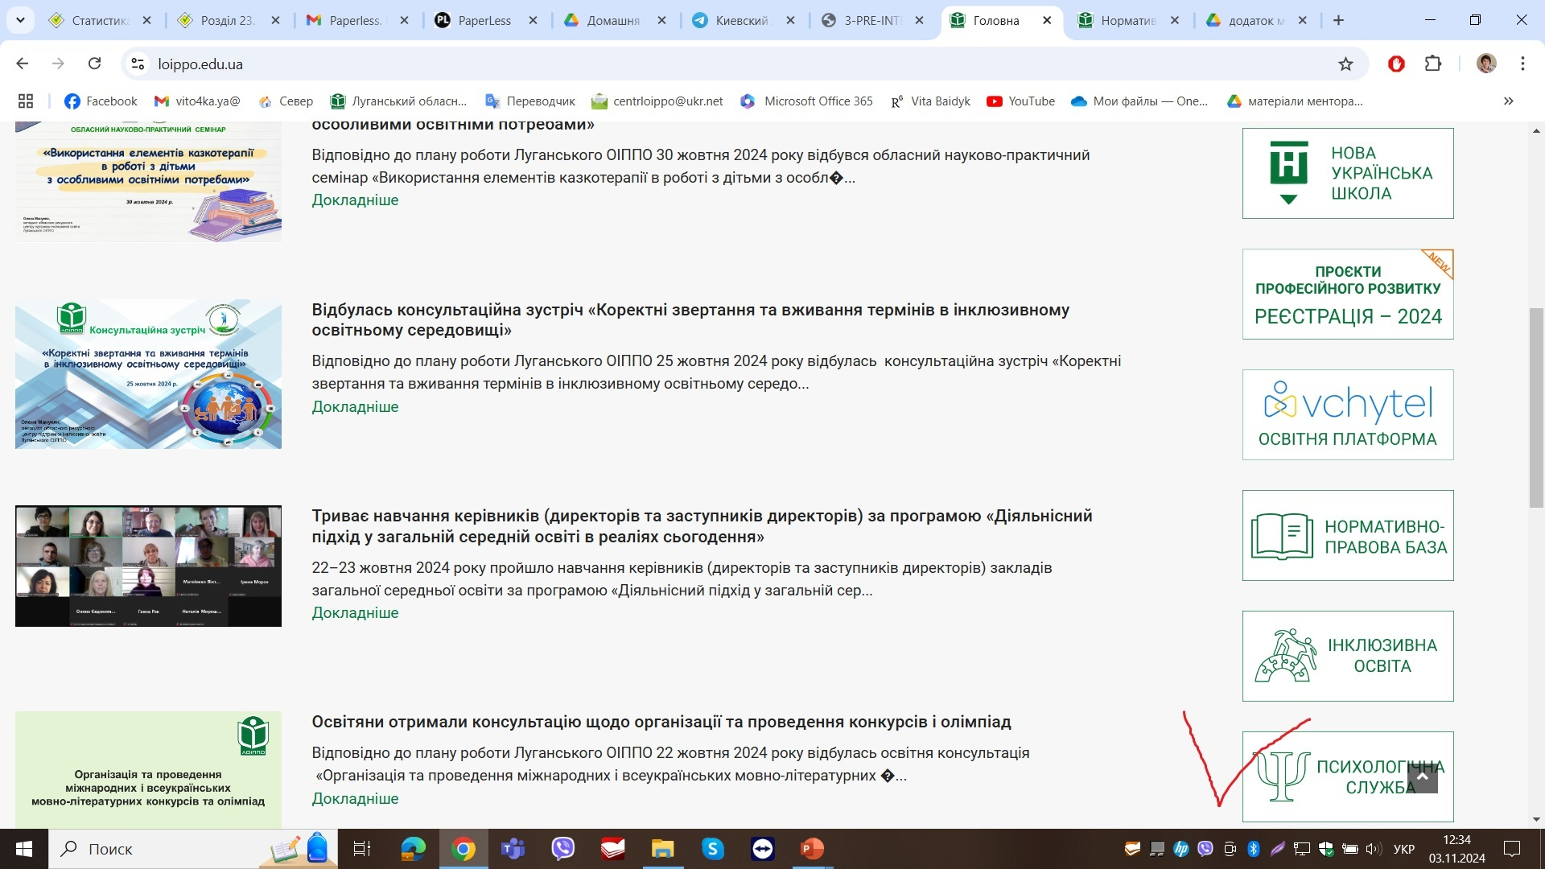

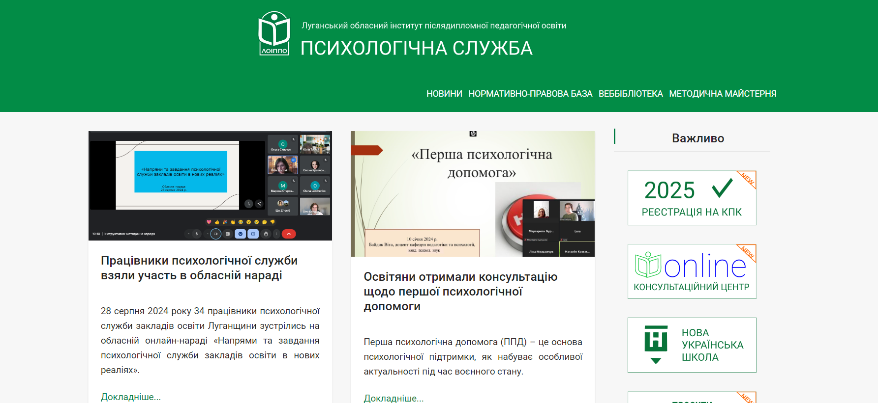

Slide 20


